Slide 1
ГБОУ школа – интернат с. Малый Толкай и школьный историко – краеведческий музей
«Живая нить времён» представляют проект
«Помним !
Чтим!
Гордимся!»

Slide 2
«Наш долг – знать и чтить героев, делать всё, чтобы их цели и идеалы обретали достойное продолжение в настоящем, становились опорой для будущего».
В.В.Путин

Slide 3
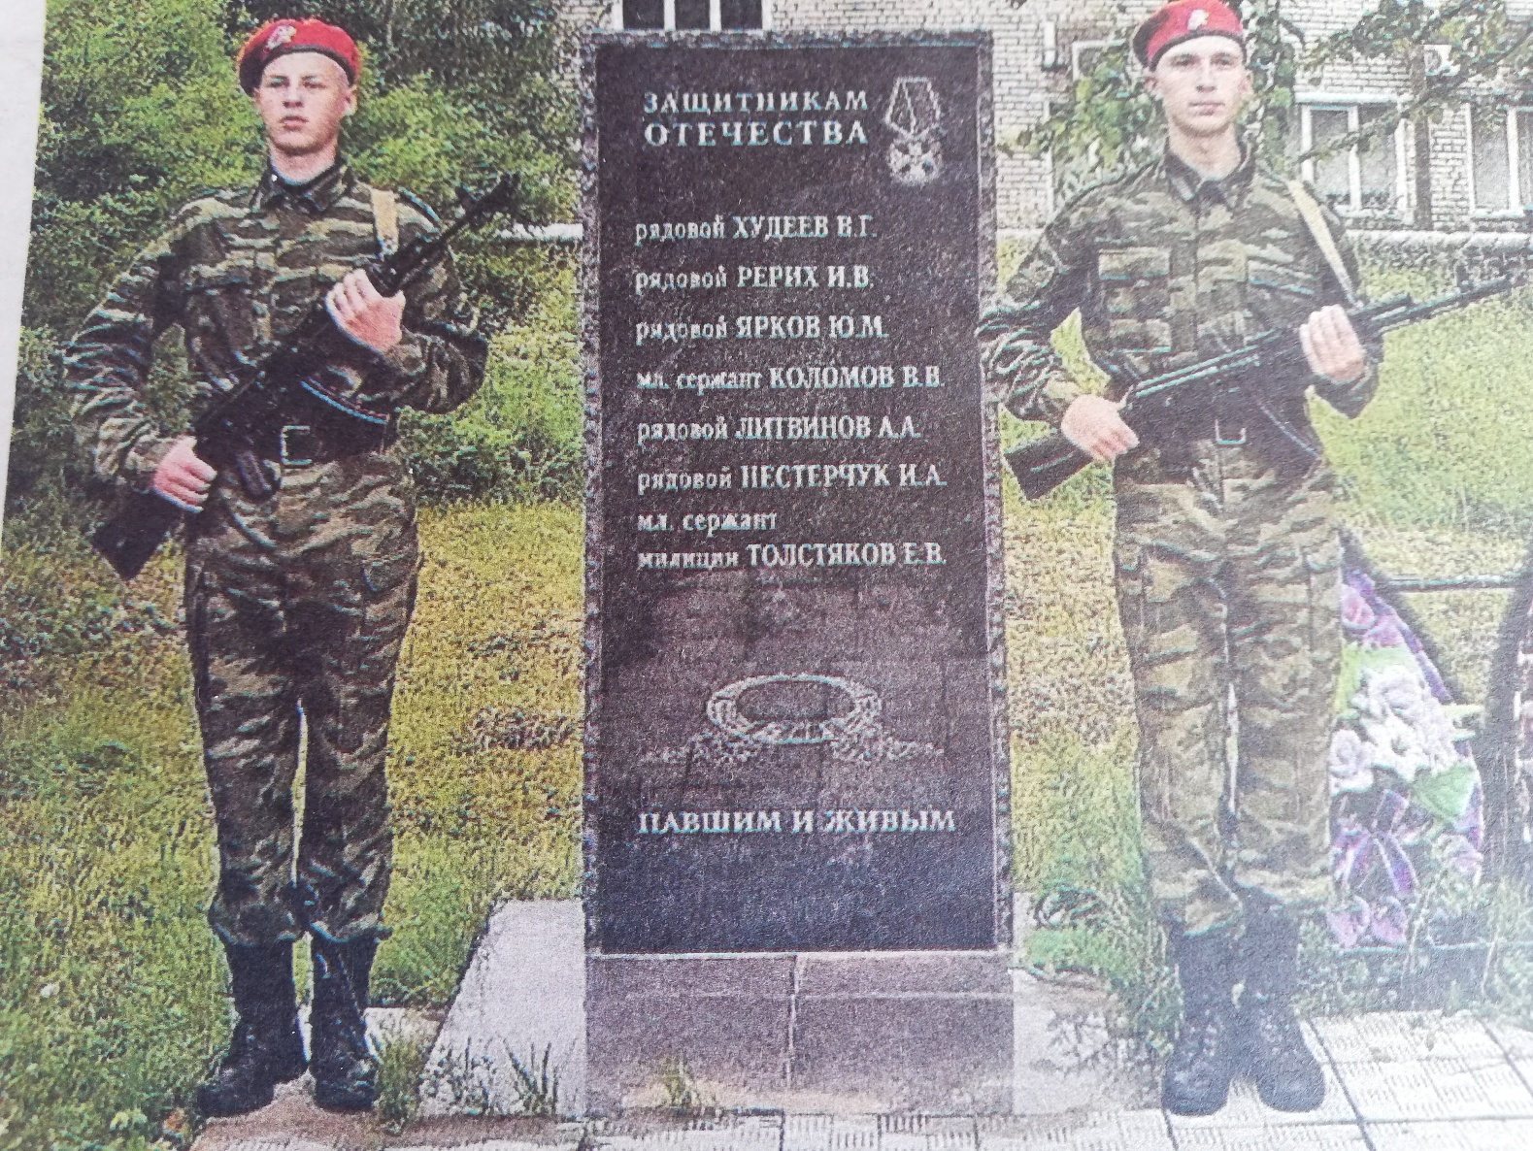
Войны священные страницы навеки в памяти людской.

Slide 4
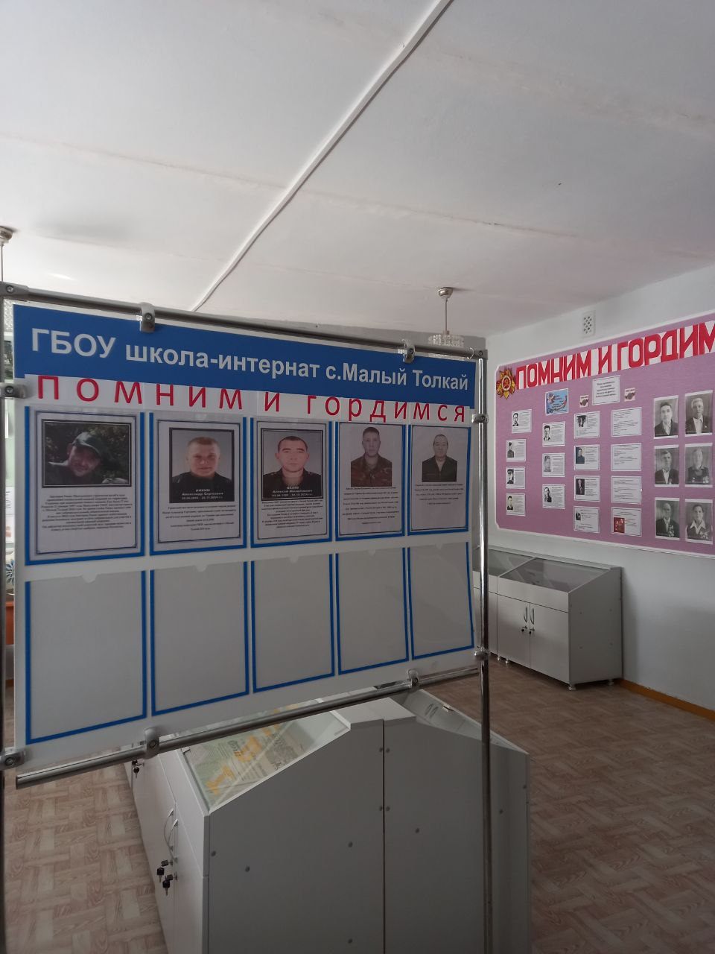
Школьный музей.
«Наши дети живы, пока жива память о них».
Елена Цевун – мать Героя Российской Федерации.

Slide 5

И он не дрогнул пред снарядом
И сквозь железную пургу
Смотрел прямым и дерзким взглядом
В глаза надменному врагу.

Slide 6
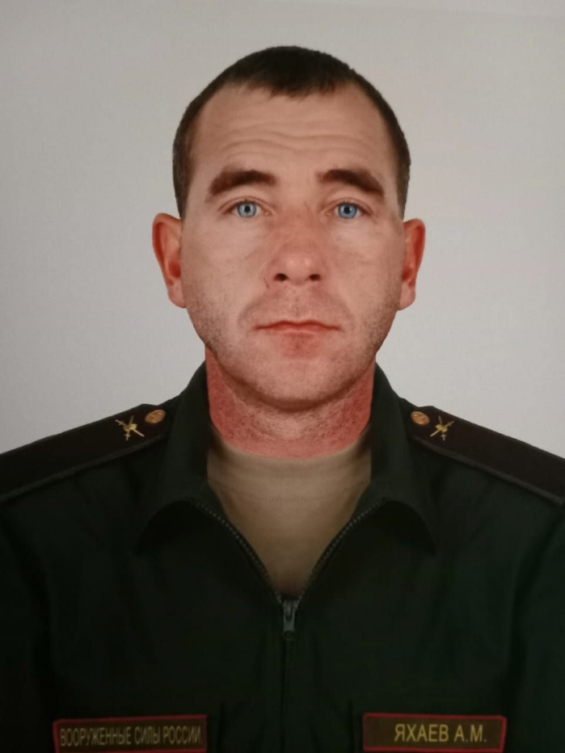
Яхаев Алексей Михайлович –
выпускник ГБОУ школы – интерната с. Малый Толкай 2005 года. Участник специальной военной операции. Его служение Родине и готовность защищать мир и безопасность достойны величайшего уважения. Он верно служил Родине и доблестно выполнил свой воинский долг.

Slide 7
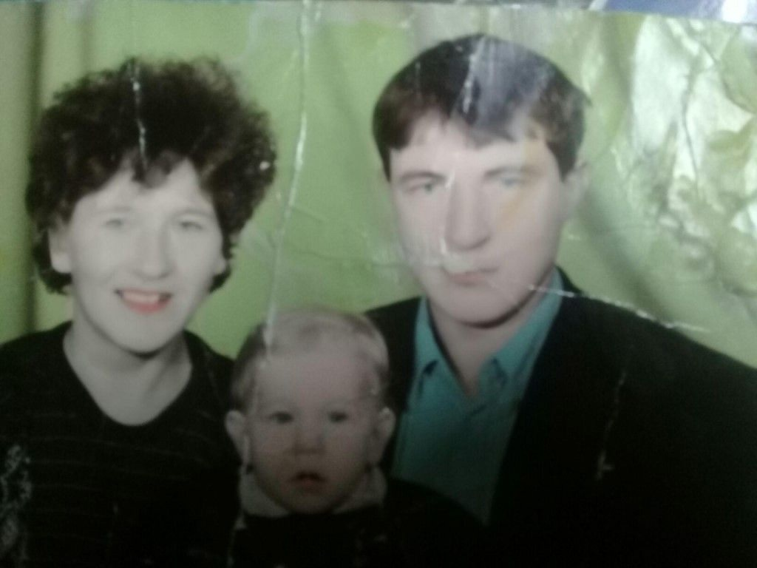
Маленький Алёша с родителями.
Решение отправиться в зону СВО Алексей принял будучи самостоятельным семейным человеком. Его выбор был осознанным и не случайным.

Slide 8
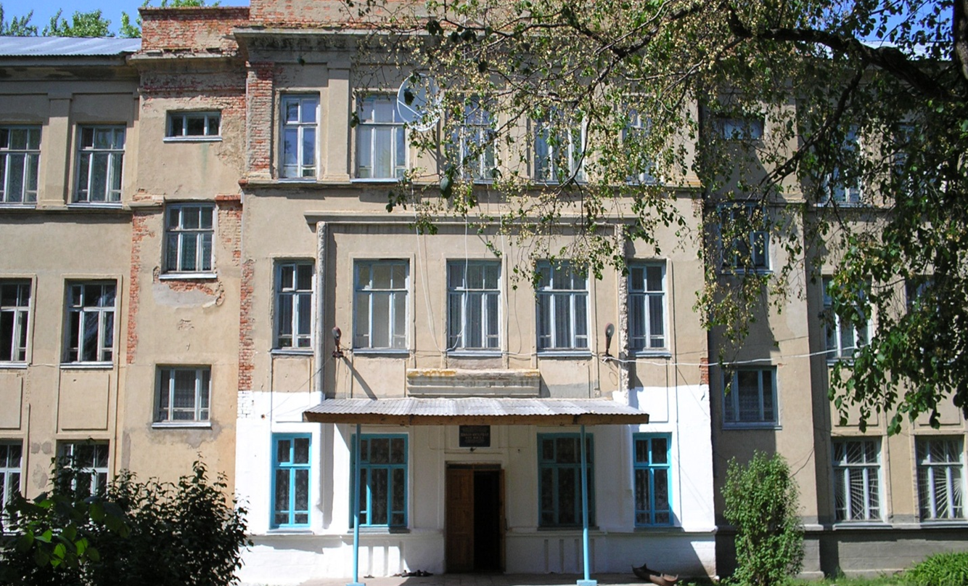
Школа в селе Малый Толкай, в которой учился Алексей

Slide 9
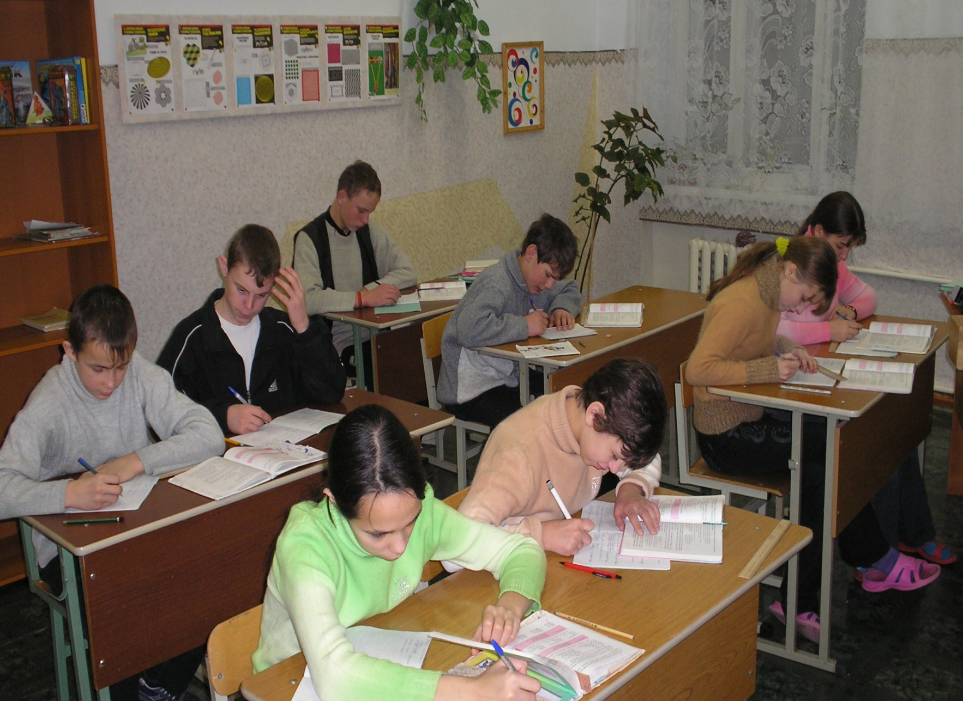
Его любимый класс

Slide 10
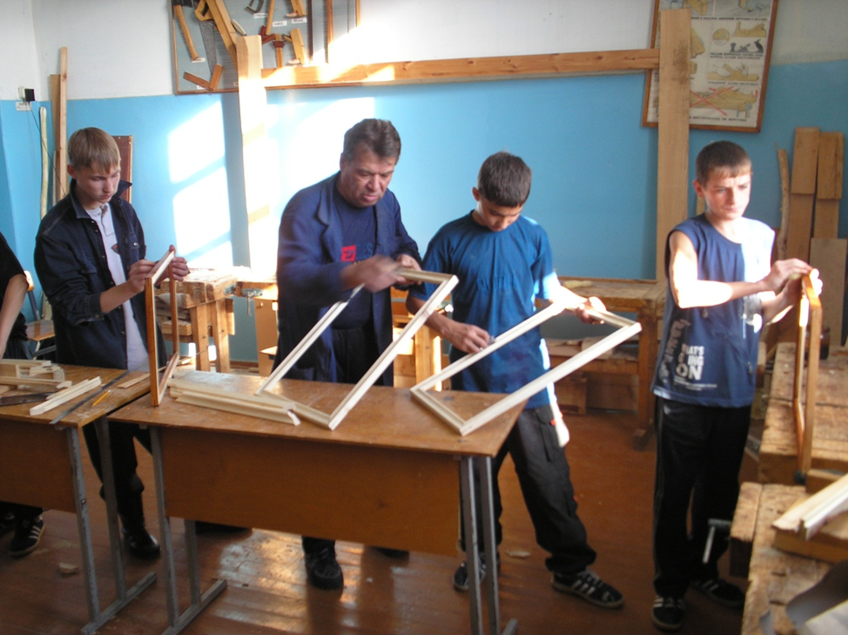
Он знал, что каждый в классе гений, но без труда талант не впрок.

Slide 11
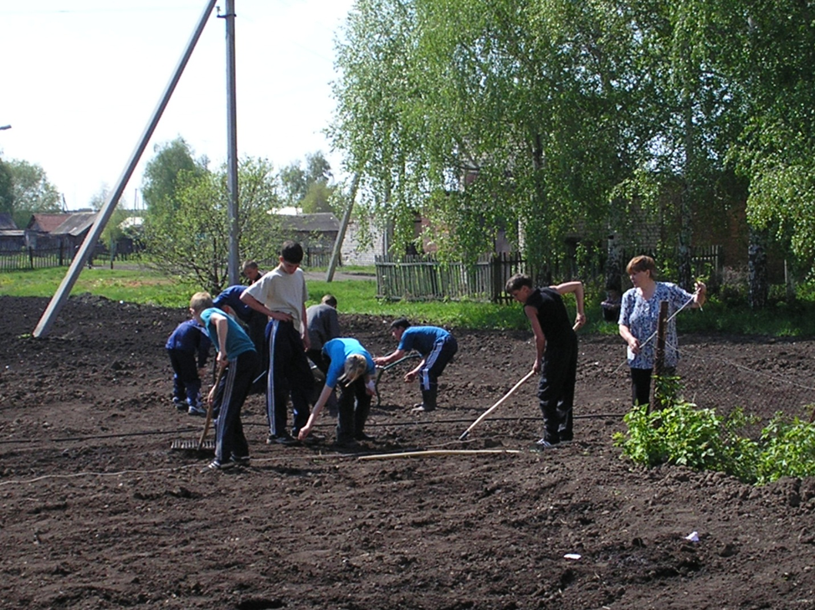
Что для него предметы? Лишь названия. Но как он здесь, всё в действие придёт. Цветут цветы, и у ребят задание, И огород растёт.

Slide 12
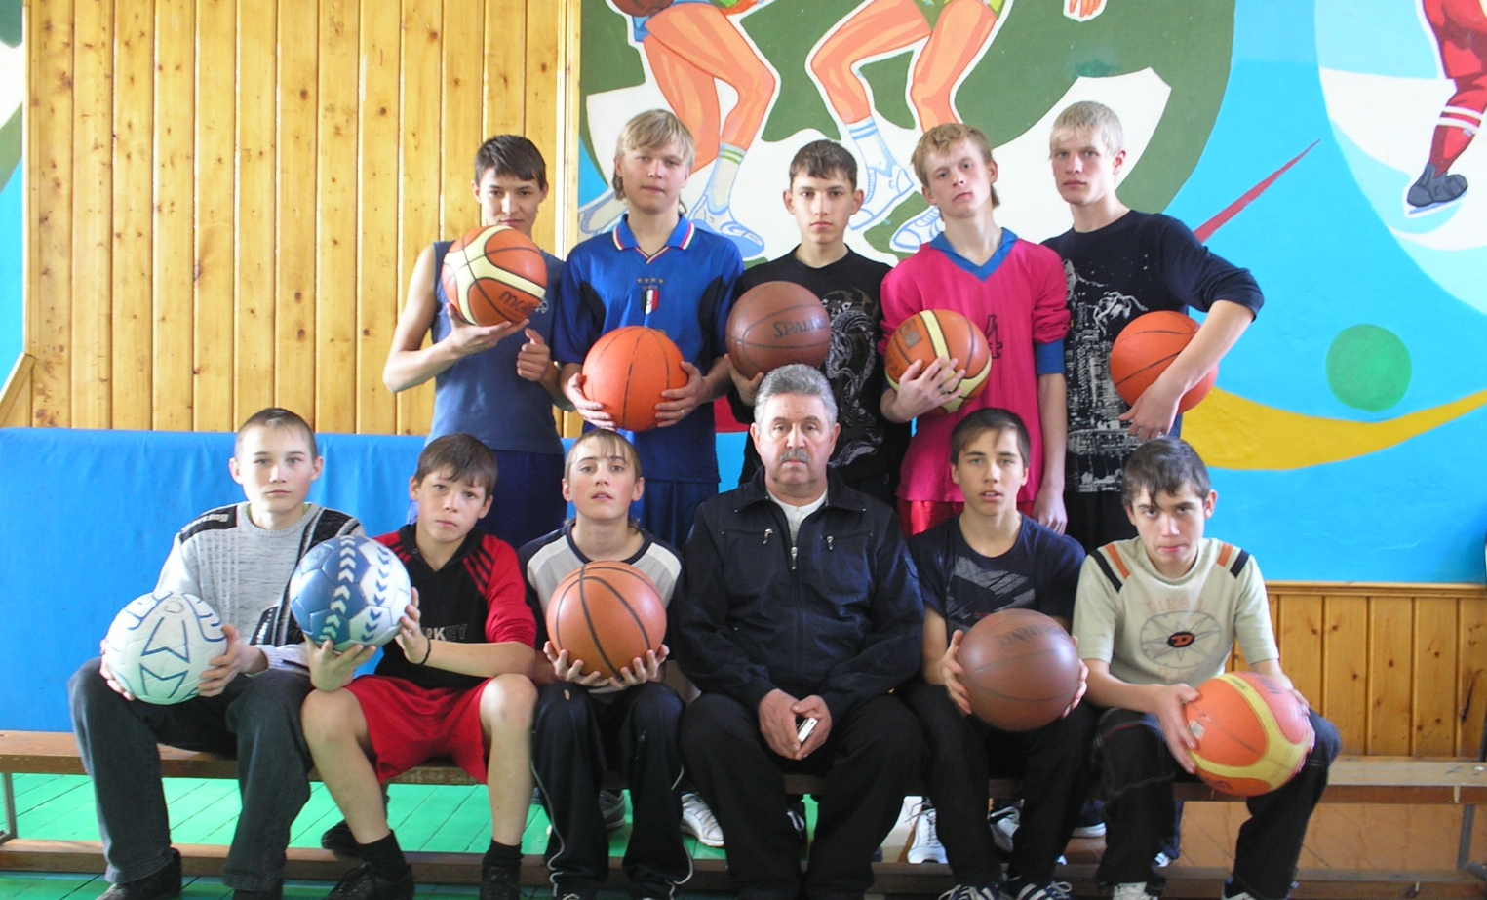
Ловко бил он по мячу,
Всё Алёше по плечу!

Slide 13
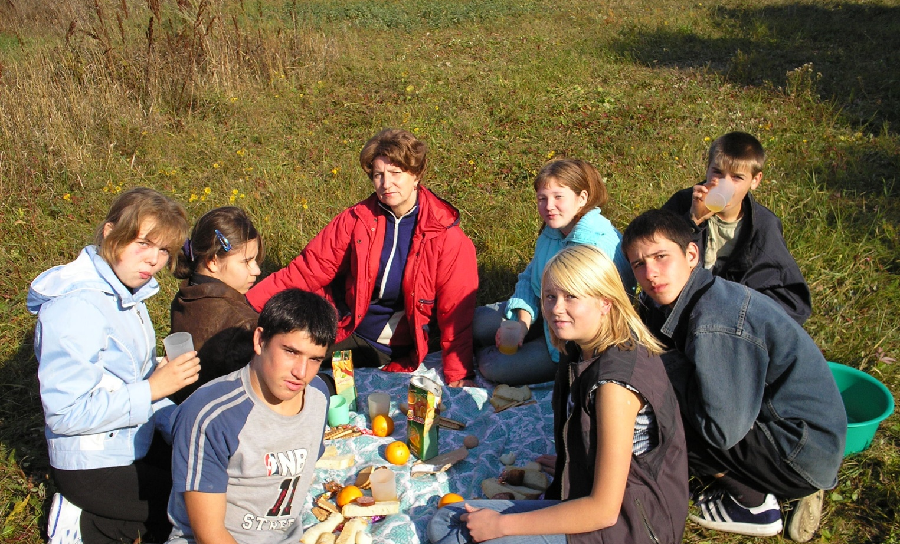
Иногда, самая срочная и важная вещь, которую нужно сделать – это хорошенько отдохнуть.
.

Slide 14
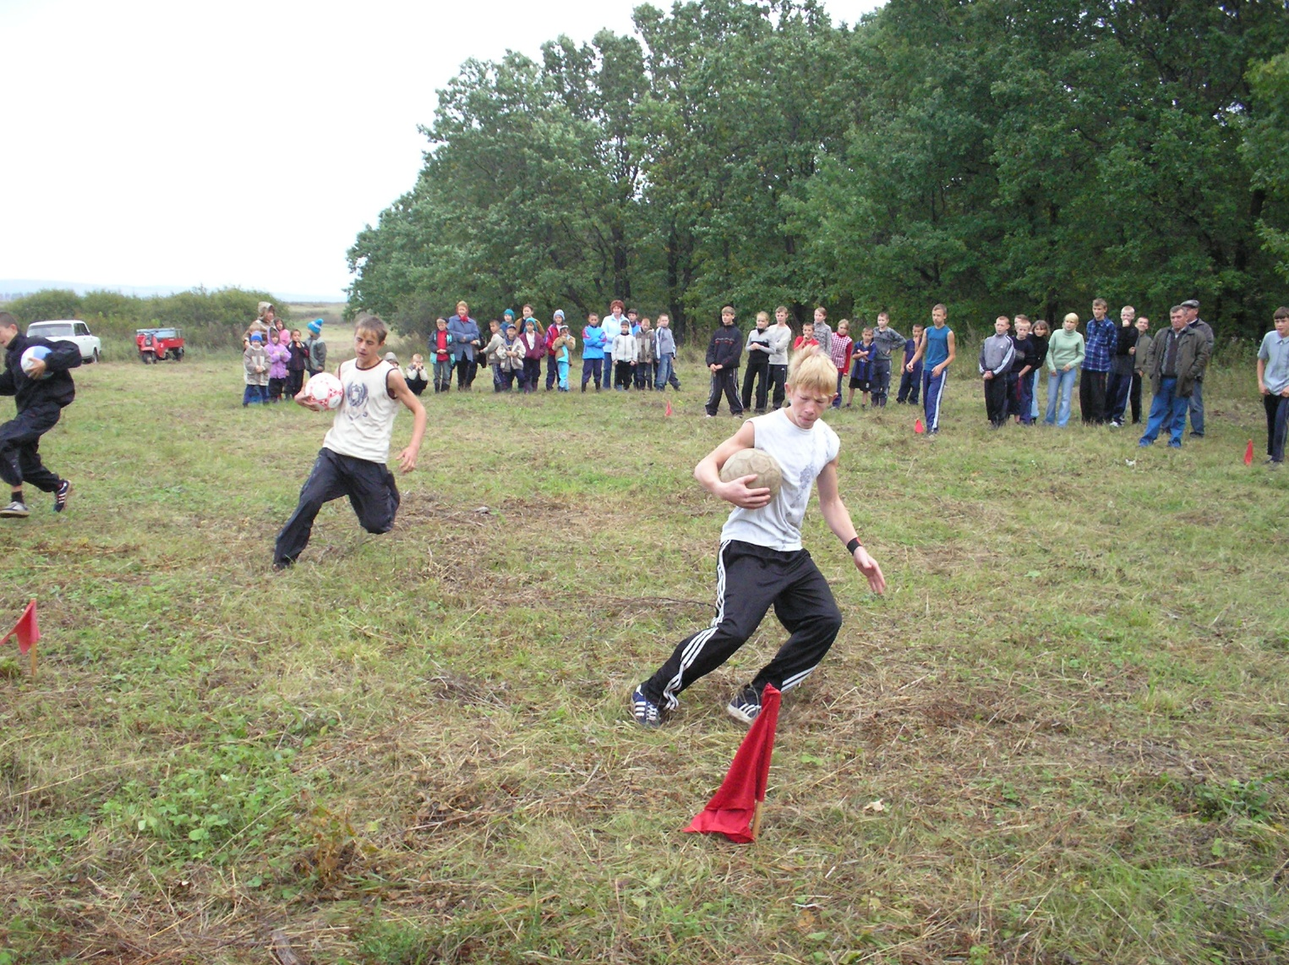
Сила, ловкость, стремление к победе воспитывались на соревнованиях.

Slide 15
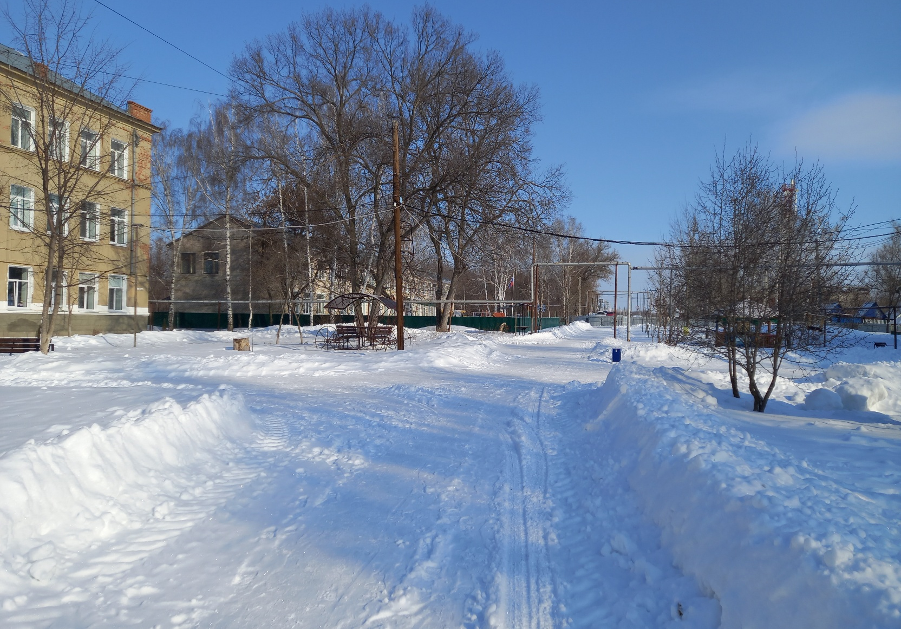
Эта дорога со школьного двора вывела нашего героя в большую жизнь.
Эта дорога со школьного двора вывела нашего героя в большую жизнь.

Slide 16
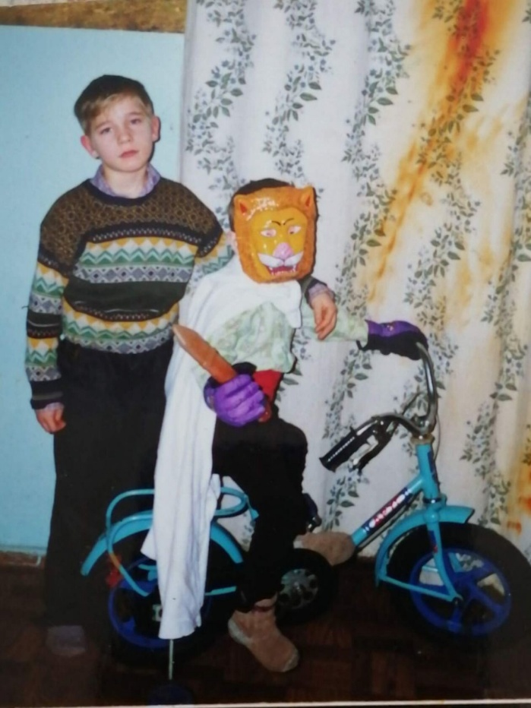
Жизнь продолжается. В семье растут сыновья. Они будут помнить и гордиться выбором своего отца. Значит память о нём перейдёт следующим поколениям.

Slide 17
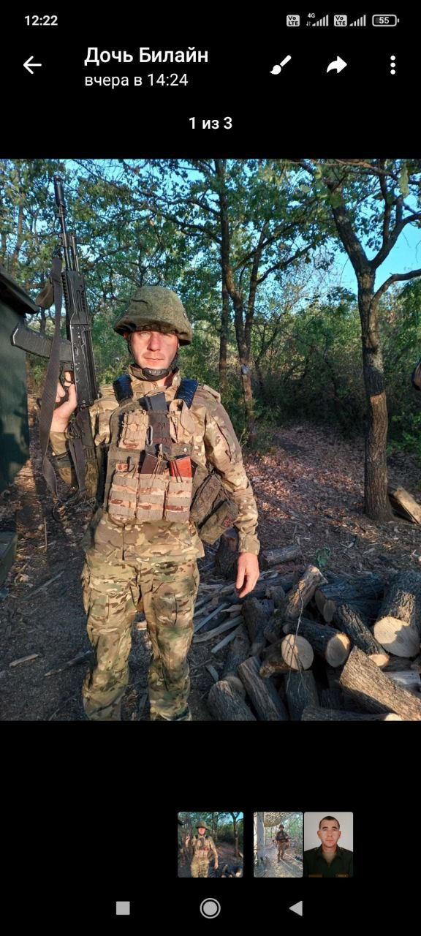
Навстречу раскатам
Ревущего грома
Мы в бой поднимались
Светло и сурово.
Р. Рождественский

Slide 18
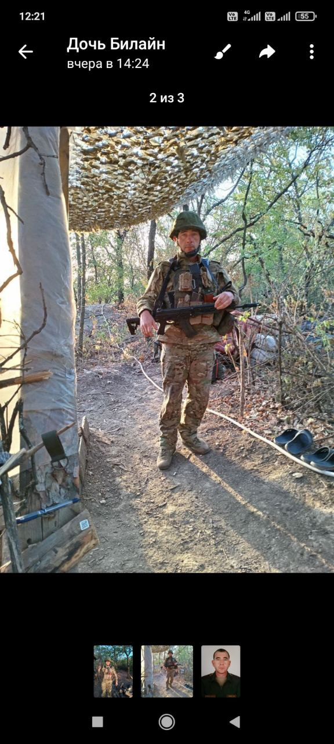
Вспомним гордо
и прямо
погибших в борьбе…
Есть великое право:
забывать о себе!
Есть высокое право:
пожелать и посметь!..
Стала вечною славой
мгновенная смерть!
Р.Рождественский.

Slide 19
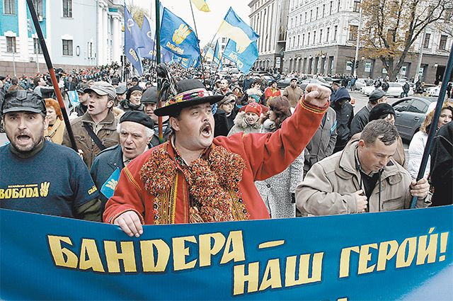
Берцы нацистов, натовцев и прочей нечисти продолжают топтать нашу землю. Но мы помним и об Алексее, и о тысячах ему подобных героев, на которых Россия держалась и держаться будет. А значит, Победа будет за нами!

Slide 20
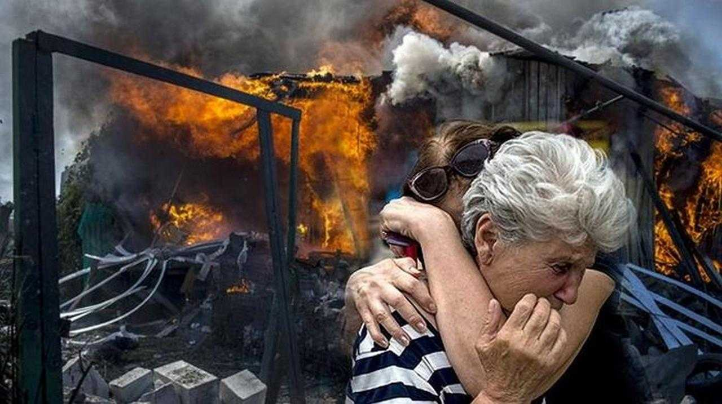
Помните! Через века, через года - помните!
О тех кто уже не придёт никогда – помните!

Slide 21
Авторский коллектив
1.Самсоник Евгений – обучающийся 10 класса
2. Жук Сергей – обучающийся 9 класса
3. Иванова Г.П. –учитель – руководитель проекта, член совета школьного музея
4. Филиппов А.Н. – учитель ИКТ - консультант

